Slide 1
Verifikasi Kemangkusan Pengukuran
Mahasiswa mampu melakukan Verifikasi Kemangkusan Pengukuran pengendalian ancaman terhadap Jaminan informasi

Slide 2
memverifikasi efektivitas tindakan pengendalian ancaman:
Teknik verifikasi IA dipilih dan digunakan.
Eksposur risiko sisa ditentukan dan penerimaan yang dievaluasi.
Kerentanan, ancaman, dan survivability yang sedang berlangsung dipantau.

Slide 3
Efektivitas tindakan pengendalian ancaman diverifikasi melalui proses 3 langkah:
Pastikan bahwa teknik/fitur desain IA yang sesuai dipilih.
verifikasi bahwa teknik/fitur desain IA yang dilaksanakan dengan benar.
verifikasi ketangguhan dan ketahanan dari tindakan pengendalian ancaman.

Slide 4
teknik verifikasi IA
Teknik verifikasi IA | C/R | Type | Life-Cycle Phase
 |  |  | di mana teknik ini digunakan
 |  |  | Konsep | Pengembangan | Operasi
Analisis nilai batas | C3 | All |  | X | x
Cleanroom | C3 | All |  | X
Analisis Aliran Kontrol | C3 | All |  | X | x
Analisis aliran data atau informasi | C3 | All |  | X | x
Partisi kelas ekuivalen | C3 | All |  | X | x
Kebenaran Bukti Formal | C3 | SA,SE | x | X | x
Pengujian Antarmuka | C3 | All |  | X | x
Pengujian Kinerja | C3 | All |  | X | x
Pengujian Statistik dan Probabilitas | C3 | All |  | X | x
Pengujian Regresi | C3 | All |  | X | x
Pemodelan Estimasi Keandalan | C3 | RE |  | X | x
Kemampuan telusur Persyaratan (IA) | C3 | All | x | X | x
Kasus Integritas Review IA | C3 | All | x | X | x
Analisis Akar Penyebab | C3 | All |  | X | x
Inspeksi, Ulasan, dan Audit Kenyamanan dan keamanan | C3 | SA/SE |  | x | x
Pengujian Stres | C3 | All |  | x | x
Analisis Testabilitas, Injeksi kesalahan, penyertaan kegagalan | C3 | All |  | X | x
Pengujian Kegunaan | C3 | All |  | X | x

Slide 5
Keterangan
Kolom | Kode | Arti
Type | SA | teknik terutama mendukung rekayasa keselamatan
 | SE | teknik terutama mendukung rekayasa keamanan
 | RE | teknik terutama mendukung rekayasa kehandalan
 | All | teknik terutama mendukung rekayasa keselamatan, keamanan, dan kehandalan
C/R | Cx | kelompok teknik pelengkap
 | Rx | kelompok teknik redundan; hanya salah satu teknik berlebihan harus digunakan

Slide 6
Verifikasi Peran Teknik IA
Teknik | Peran Verifikasi IA
Teknik Verifikasi
Analisis nilai batas | Mengidentifikasi kesalahan perangkat lunak yang terjadi pada fungsi dan entitas IA-kritis dan IA terkait saat memproses pada atau di luar batas parameter yang ditentukan, baik input atau output.
Cleanroom | Mencegah cacat dari diperkenalkan atau tersisa tidak terdeteksi pada fungsi dan entitas IA-kritis dan IA-terkait melalui evaluasi kelengkapan, konsistensi, ketepatan, dan jelas persyaratan, desain, dan implementasi.
Analisis Aliran Kontrol | Menemukan struktur logika program yang buruk dan tidak benar yang dapat membahayakan integritas IA.
Analisis Aliran Data/Informasi | Mengungkap transformasi dan operasi data yang tidak benar dan tidak sah yang dapat membahayakan integritas IA.
Partisi Kelas Equivalensi | Mengidentifikasi serangkaian kasus uji minimum dan data pengujian yang akan menguji setiap domain input secara memadai.
Kebenaran Bukti Formal | Membuktikan bahwa persyaratan, desain, dan implementasi fungsi dan entitas IA-Critical dan IA-terkait benar, lengkap, tidak ambigu, dan konsisten.
Pameran 2 Verifikasi Peran Teknik IA

Slide 7
Teknik Verifikasi | Peran Verifikasi IA
Pengujian Antarmuka | Memverifikasi bahwa antarmuka persyaratan sudah benar dan bahwa antarmuka telah diterapkan dengan benar
Pengujian Kinerja | Memverifikasi apakah sistem akan memenuhi persyaratan kinerja yang dinyatakan dan persyaratan ini sudah benar.
Pengujian Statistik dan Probabilitas | memberikan penilaian kuantitatif dari integritas IA operasional; memverifikasi integritas desain terhadap profil operasional.
Pengujian Regresi | Memverifikasi bahwa perubahan atau penyempurnaan telah diterapkan dengan benar dan bahwa mereka tidak memperkenalkan kesalahan baru atau mempengaruhi integritas IA.
Pemodelan Estimasi Keandalan | Memperkirakan keandalan perangkat lunak untuk saat ini atau beberapa waktu mendatang
Kemampuan telusur Persyaratan (IA) | Memverifikasi bahwa (1) semua keamanan, keandalan, dan persyaratan keamanan yang berasal dari tujuan IA adalah benar; (2) semua persyaratan keselamatan, keandalan, dan keamanan telah diterapkan dengan benar pada produk akhir; dan (3) tidak ada tambahan kemampuan yang tidak ditentukan atau tidak diinginkan telah diperkenalkan.
Verifikasi Peran Teknik IA

Slide 8
Teknik Verifikasi | Peran Verifikasi IA
Kasus Integritas Review IA | Menentukan apakah klaim yang dibuat mengenai integritas IA dibenarkan oleh argumen dan bukti pendukung.
Analisis Akar Penyebab | Mengidentifikasi penyebab, peristiwa, kondisi, atau tindakan yang secara individu atau dalam kombinasi menyebabkan kecelakaan/insiden Menentukan mengapa Cacat tidak terdeteksi sebelumnya.
Inspeksi, Ulasan, dan Audit Kenyamanan dan keamanan | Mengungkap kesalahan dan kesalahan sepanjang hidup sistem yang dapat mempengaruhi integritas IA.
Pengujian Ketahanan | Menentukan (1) maksimum kondisi pemuatan puncak di mana sistem akan terus melakukan seperti yang ditentukan dan integritas IA akan dipertahankan, dan (2) sistem overload/saturasi kondisi yang dapat menyebabkan sistem kompromi atau kegagalan.
Analisis Testabilitas, Injeksi kesalahan, penyertaan kegagalan | Memverifikasi integritas IA dengan menentukan apakah desain sistem dapat diverifikasi dan dipelihara, dan bahwa ia mendeteksi dan merespon dengan benar untuk data yang keliru, kondisi, dan keadaan.
Pengujian Kegunaan | Tentukan apakah sistem bekerja di lingkungan operasional dengan cara yang dapat diterima dan dimengerti oleh administrator dan pengguna akhir; memverifikasi bahwa desain tidak berkontribusi untuk diinduksi atau mengundang kesalahan yang dapat menyebabkan sistem kompromi atau kegagalan.
Verifikasi Peran Teknik IA

Slide 9
Teknik Analisis | Peran Verifikasi IA
Analisis Konsekuensi Penyebab | Mengidentifikasi tindakan pengendalian ancaman yang tidak pantas, tidak efektif, dan hilang; memverifikasi bahwa semua mode kegagalan yang disengaja dan disengaja memiliki ukuran kontrol ancaman yang sesuai.
Analisis Kegagalan Penyebab Umum | Memverifikasi bahwa komponen desain toleransi kesalahan yang kebal terhadap CCFs.
Analisis Pohon Peristiwa | Mengidentifikasi tindakan pengendalian ancaman yang tidak pantas, tidak efektif, dan hilang.
Studi HAZOP | memverifikasi bahwa semua kecelakaan dan disengaja, fisik dan Cyber, bahaya yang terkait dengan operasi dari sistem telah dihilangkan atau dikurangi
Verifikasi Peran Teknik IA

Slide 10
Teknik Analisis | Peran Verifikasi IA
Petri Nets | Petri verifikasi bahwa kondisi kemacetan, ras, dan nondeterministik yang dapat menyebabkan sistem kompromi atau kegagalan tidak ada.
Software, System FMECA | Memeriksa efek kegagalan disengaja dan tidak disengaja, acak dan sistematis pada perilaku sistem secara umum dan IA integritas pada khususnya
Software, system FTA | Mengidentifikasi potensi akar penyebab dari sistem yang tidak diinginkan kejadian (kebetulan dan disengaja) untuk memverifikasi efektivitas mengurangi fitur desain dan prosedur operasional.
Analisis Sirkuit Menyelinap | Memverifikasi bahwa semua tersembunyi, tidak disengaja, dan tidak sah perangkat keras dan perangkat lunak jalur Logis atau urutan kontrol yang dapat menghambat fungsi sistem yang diinginkan, memulai peristiwa sistem yang tidak diinginkan, atau menyebabkan kesalahan waktu dan pengurutan telah dihapus.
Verifikasi Peran Teknik IA

Slide 11
Verifikasi Peran Teknik IA
Teknik Investigasi Kecelakaan/insiden | Peran Verifikasi IA
Analisis Penghalang | pastikan lapisan defensif gagal atau hilang atau tidak memadai selama kecelakaan/insiden.
Analisis Efek Modus Bahaya | Postulat yang mekanisme ancaman tertentu menyebabkan kecelakaan/insiden dari analisis mode kerusakan.

Slide 12
menentukan eksposur risiko Residual
Apakah tindakan pengendalian ancaman mengurangi kemungkinan dan tingkat keparahan potensi bahaya seperti yang direncanakan?
Apakah paparan risiko awal telah dikurangi menjadi ALARP?
Apakah eksposur risiko Residual diterima dalam kendala operasional yang diketahui?
Apakah tingkat integritas IA yang ditentukan telah ditunjukkan?
Adakah peluang untuk memperbaiki atau mengoptimalkan teknik/fitur desain IA, prosedur operasional, rencana kontinjensi, atau praktik keamanan fisik?

Slide 13
Eksposur risiko Residual dievaluasi untuk semua skenario yang berlaku:
Mode/keadaan operasional yang berbeda, profil, lingkungan, dan misi
kondisi dan kejadian normal dan abnormal
bahaya secara independen, ketergantungan, dan simultan
Kegagalan secara acak dan sistematis
kegagalan disengaja dan kegagalan disengaja
berbahaya fisik dan Cyber

Slide 14
Tujuh faktor utama diselidiki sebagai bagian dari penilaian EFEKTIFITAS tindakan pengendalian ancaman :
kesesuaian dari sekumpulan teknik untuk menghilangkan atau mengurangi kerentanan ini/ancaman
Efektivitas sekumpulan teknik ini terhadap semua operasional mode/keadaan dan profil di mana kerentanan/ancaman ini terjadi (sistem operasi karakterisasi ditinjau)
Apakah sekumpulan teknik ini mencakup semua lapisan dalam model referensi TCP/IP atau ISO OSI di mana kerentanan/ancaman terjadi
Apakah sekumpulan teknik ini mencakup semua tahapan dari kronologi kontrol ancaman
Apakah EAL yang tepat dan analisis statis dan dinamis hasil positif
Apakah tingkat integritas IA menunjukkan sesuai dengan tingkat integritas IA
Apakah sekumpulan teknik ini memberikan pertahanan yang memadai secara mendalam

Slide 15
Kasus integritas IA
cara yang sistematis untuk mengumpulkan, mengatur, menganalisa, dan melaporkan data yang dibutuhkan oleh otoritas internal, kontraktual, regulasi, dan sertifikasi untuk mengkonfirmasi bahwa sistem telah memenuhi tujuan dan tingkat integritas IA yang ditentukan dan cocok untuk digunakan dalam lingkungan operasional yang dituju.
Menyajikan informasi secara logis, lengkap, dan ringkas

Slide 16
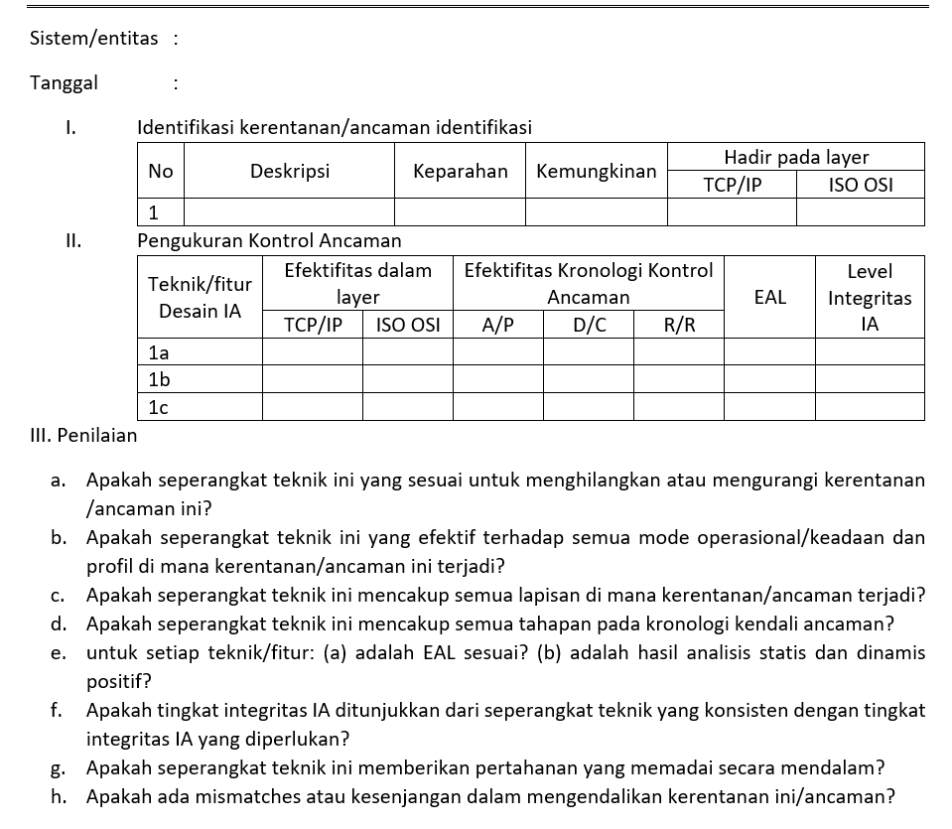
Bukti penilaian efektivitas pengendalian ancaman

Slide 17
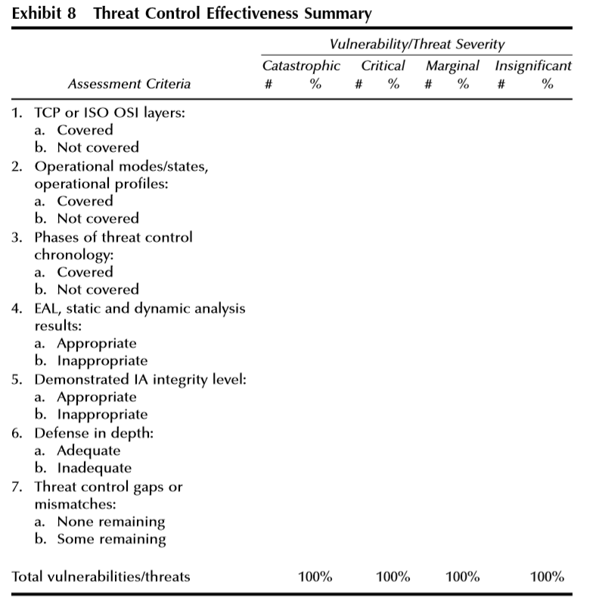
Tabel ringkasan efektivitas control ancaman

Slide 18
Kasus integritas IA harus ditinjau/divalidasi ulang setiap kali ada klaim
dokumen hidup
ditinjau pada tonggak reguler untuk memverifikasi bahwa sistem berada di jalur yang tepat untuk mencapai atau mempertahankan tujuan dan tingkat integritas IA

Slide 19
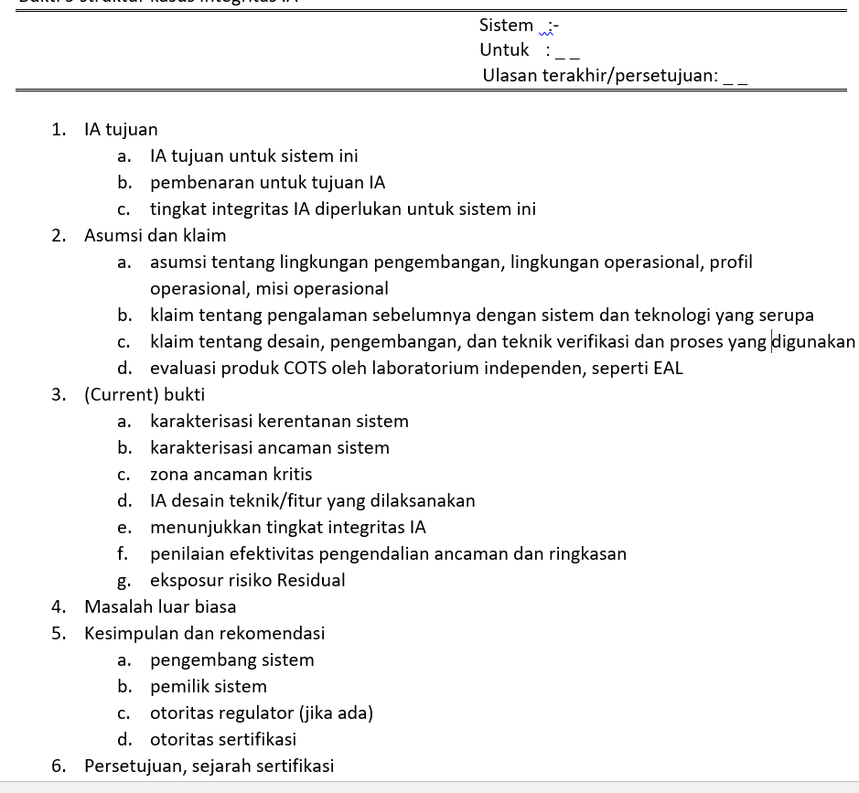
struktur kasus integritas IA

Slide 20
Memantau Eksposur Risiko Yang Sedang Berlangsung, Tanggapan, Dan Survivability
Efektivitas tindakan pengendalian ancaman selama fase dalam layanan dari suatu sistem sering dinilai sebagai fungsi dari survivability
Survivability didefinisikan sebagai kemampuan sebuah sistem untuk memenuhi misinya, pada waktu yang tepat, dengan adanya serangan, kegagalan, atau kecelakaan.

Slide 21
Survivability tergantung pada tiga kemampuan utama
Perlawanan : kemampuan sistem untuk mengusir serangan
Pengakuan : kemampuan untuk mendeteksi serangan ketika mereka terjadi dan
untuk mengevaluasi tingkat kerusakan dan kompromi.
Pemulihan : mempertahankan layanan dan aset penting selama serangan,
membatasi tingkat kerusakan, dan mengembalikan layanan penuh
setelah serangan

Slide 22
penilaian survivability mencakup kronologi kontrol ancaman penuh:
mengantisipasi/mencegah,
mendeteksi/mencirikan,
merespon/pulih

Slide 23
Maintainability
adalah penilaian sistematis dari efektivitas strategi pemeliharaan dan dapat memiliki pengaruh yang cukup besar pada keselamatan dan keamanan sistem

Slide 24
RINGKASAN
Komponen keempat dari program keamanan/IA informasi yang efektif adalah memverifikasi efektivitas tindakan pengendalian ancaman.
Tiga kegiatan dilakukan ketika memverifikasi efektivitas tindakan pengendalian ancaman :
Teknik verifikasi IA dipilih dan digunakan.
Eksposur risiko residual ditentukan dan penerimaan dievaluasi.
Kerentanan, ancaman, dan survivability yang sedang berlangsung dipantau.

Slide 25
Kombinasi Teknik Analisis Statis Dan Dinamis Digunakan Untuk Memverifikasi Efektivitas Tindakan Pengendalian Ancaman Sepanjang Hidup Suatu Sistem. Proses Tiga Langkah Diikuti:
Pastikan bahwa teknik/fitur desain IA yang sesuai dipilih.
verifikasi bahwa teknik/fitur desain IA yang dilaksanakan dengan benar.
verifikasi ketangguhan dan ketahanan dari tindakan pengendalian ancaman.

Slide 26
Tanpa Verifikasi Aktual, Tidak Ada Dasar Faktual Untuk Mengklaim Bahwa Sistem Selamat, Aman, Atau Dapat Diandalkan.

Slide 27
Terima kasih

